Slide 1

SIMULACRO SISMO-TSUNAMI
SECTOR EDUCACIÓN
________________
Región de Los Lagos
Dirección Regional de SENAPRED Los Lagos – Departamento de Gestión del Riesgo
2023

Slide 2


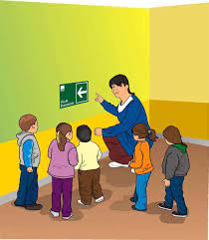

ANTECEDENTES GENERALES SIMULACRO SISMO Y TSUNAMI SECTOR EDUCACIÓN – REGIÓN DE LOS LAGOS
ALCANCE: Establecimientos ubicados en la Región de Los Lagos.
ESCENARIO: Sismo de mayor intensidad, magnitud X,X Mww (los parámetros hipocentrales e información tsunamigénica se están gestionando con CSN y SHOA respectivamente).
FECHA DEL EJERCICIO: Jueves 23 de Noviembre de 2023.
HORARIO DEL EJERCICIO: 11:00 hrs a 12:00 hrs (a confirmar por Senapred Los Lagos, previa coordinación con la SEREMI de Educación)
57,34%
42,66%

Slide 3
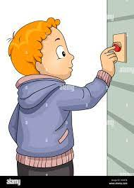


El proceso de evacuación de los establecimientos educacionales de la Región de Los Lagos se activa a través de sus propios mecanismos y sistemas sonoros, en función del horario definido por el Director Regional de SENAPRED Los Lagos y la SEREMI de Educación.

Slide 4
PROCESO DE EVACUACIÓN DE LOS
ESTABLECIMIENTOS EDUCACIONALES
Los establecimientos ubicados en área de amenaza de tsunami, deberán evacuar a la zona de seguridad o puntos de encuentro (PE) más cercanos.
NOTA: Si deseas saber si un establecimiento de educación está en área de amenaza de tsunami o fuera de ella, puedes ingresar a revisar los planos de evacuación de SENAPRED en:
https://senapred.cl/plan-de-evacuacion-lagos/
57,34%
42,66%
https://senapred.cl/visor-chile-preparado-2/

Slide 5

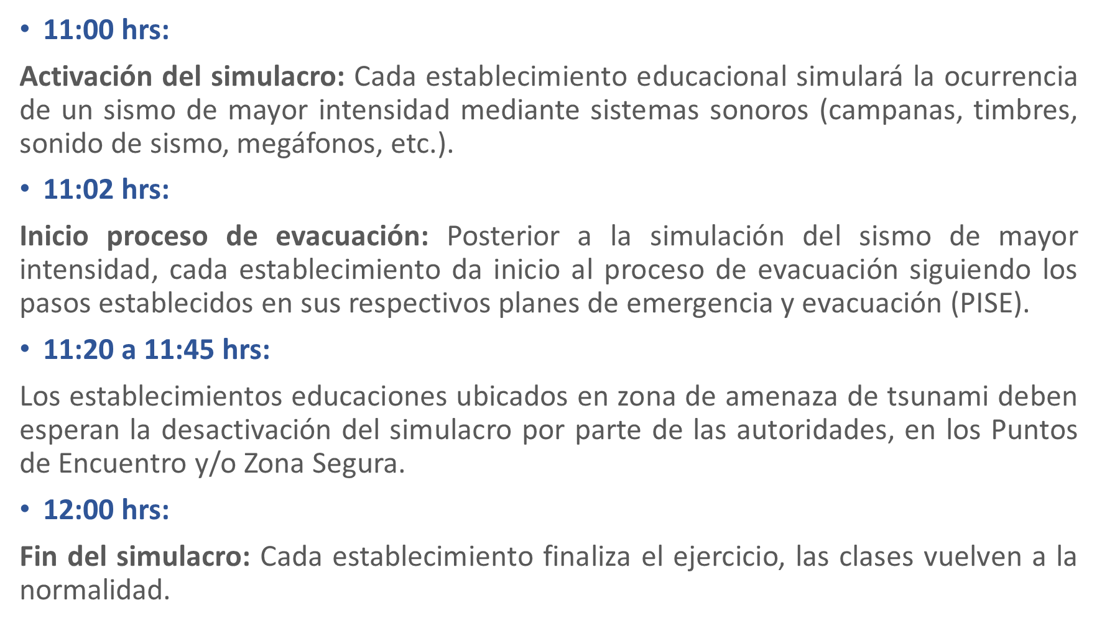

Slide 6
MINISITIO SIMULACRO
https://web.senapred.cl/simulacros_t/los-lagos-sector-educacion-2023/

